Slide 1
Descripción del TFM
Desarrollar una API para fomentar el uso de coche eléctricos mediante la planificación de rutas (corta/media/larga distancia) según la autonomía del coche.
Variables input: modelo coche (autonomía, velocidad de carga, velocidad máxima, antigüedad), lugar de origen y de destino, hora de salida/llegada, número de paradas, puntos de recarga.
Variable objetivo: ruta, tiempo de trayecto, paradas reales.
Fuentes de datos: Wikipedia, Gobierno de España, Kaggle.
Tecnologías a utilizar: Google Cloud, Docker, GitHub, R/Python, Shinny/Flask, MySQL y Grafana (opcionales)

Slide 2
Indice
1) Introducción
2) Análisis Fase EDA
3) Modelos de predicción (ML)
4) Productivizar el modelo
5) Conclusiones

Slide 3

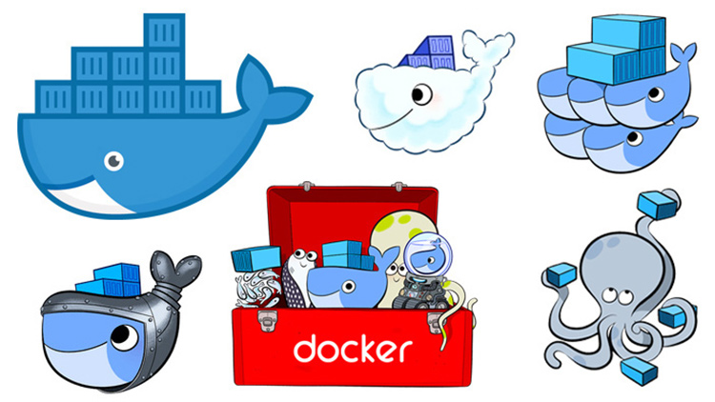







Slide 4
Google Cloud se pueden usar para generar clusters, pero también para lanzar servicios Docker directamente (Cloud Run) con imágenes generadas en local y subidas a Google Cloud Platform’s Container Repository.
(https://towardsdatascience.com/how-to-deploy-docker-containers-to-the-cloud-b4d89b2c6c31)
Descargar Google Cloud SDK para poder trabajar desde consola
Docker permite crear contenedores de aplicaciones autocontenidos.
Descargar Docker Desktop para poder trabajar desde Windows en local.
Existe la posibilidad de trabajar en remoto desde un cluster de Google Cloud.

Slide 5
Repositorio para control de versiones.
Descargar GitHub Desktop para trabajar en local y acceder al repositorio remoto.

